Slide 1
校园早恋主题教育班会
class meeting of early love on campus class meeting of early love on campus
early love on campus class meeting of early love
宣讲人：PPT818 时间：20XX.XX

Slide 2
目录
01、什么是早恋
contents
02、为什么会产生早恋？
03、早恋会给中学生带来哪些影响?
04、怎样避免早恋?

Slide 3
01
第一章节
什么是早恋
class meeting of early love on campus class meeting
early love on campus class meeting

Slide 4
所谓早恋，就是过早的恋爱。中学生谈恋爱属于早恋，主要原因有两点：一是经济生活尚未独立。恋爱的目的是两性结合成婚，这需要经济上独立,生活上自立而且有能力承担家庭责任，中学生显然不具备这个条件。二是谈恋爱的年龄与法定最低婚龄(男22岁，女20岁)相差甚远。

Slide 5
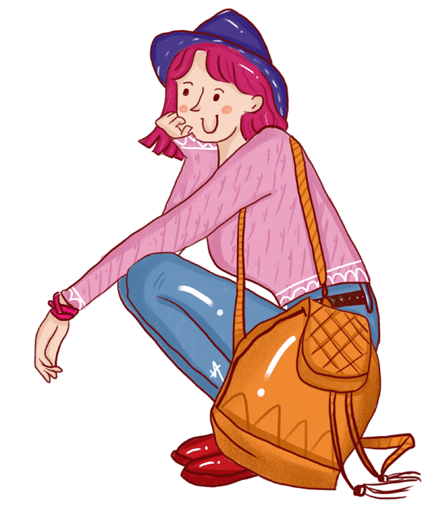
并非男女生一交往就是谈恋爱，而是某个男与某个女同学长时间在一起，就可能是谈恋爱。
从时间上看
看男女双方的交往是否经常在公众场合还是比较隐蔽的地方，谈恋爱大多在比较隐蔽的地方。
从交往的地方看
突然变得爱打扮；常对着照镜子；学习成绩突然下降，上课注意力不集中，时常走神发呆；喜欢一个人呆在一边想心事；情绪起伏大
从早恋的迹向看

Slide 6
1、生理方面的原因。
2、心理方面的原因。
3、社会方面的原因。
并不是男女生一交往就是谈恋爱，而是某个男与某个女同学长时间在一起，就可能是谈恋爱。

Slide 7
02
第二章节
为什么会产生早恋？
class meeting of early love on campus class meeting
early love on campus class meeting

Slide 8
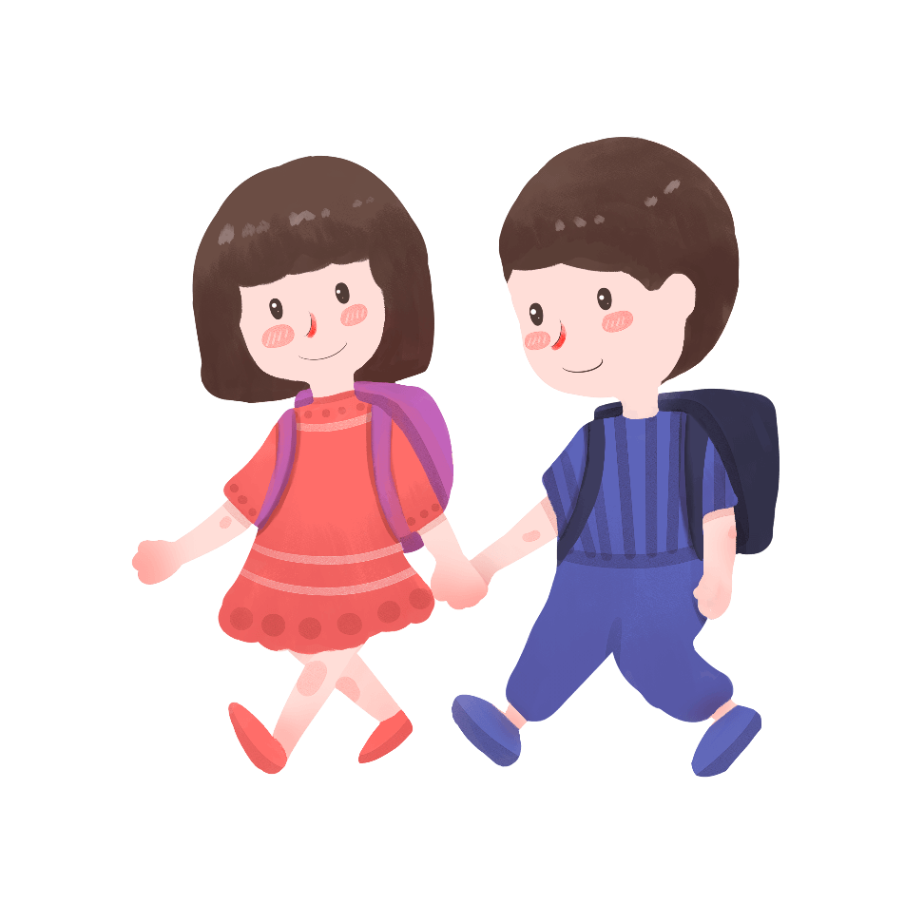
青春期的特点
青春期是指人体从童年向成年过渡的人生关键时期。
一般是从10岁到20岁。在这一时期,人的生理和心理都会发生显著的变化。

Slide 9
青春期的心理变化
1、有了独立意识，但又有较强的依赖性。
2、有时出现莫名的忧郁、烦恼，又不愿和家长老师、诉说。
3、有时会出现逆反心理。
4、喜欢交朋友，对异性感到好奇，渴望得到异性的欣赏。

Slide 10
“她长的漂亮，特别像林志玲。”
“不知道为什么，就是爱。”
“有一天集合时，那个女生就坐在我的前边， 那女生挥手掠发的一个动作，我觉得特别优美， 于是我就爱上了她。”
“爱他，因为他英气逼人。”

Slide 11
03
第三章节
早恋会给中学生
带来哪些影响?
class meeting of early love on campus class meeting
early love on campus class meeting

Slide 12
有位作家说过，早恋是一朵带刺的玫瑰，我们常常被它的芬芳所吸引，然而， 一旦情不自禁地触摸，又常常被无情地刺伤。
——谈早恋的危害

Slide 13
早恋危害中学生的身心健康
从身体上讲：由于早恋，将大部分时间花在谈恋爱上，因而忽视了体育锻炼。所以发生这种疾病的人数远远高于其他同学。另一方面，由于早恋的同学情绪不够稳定，好冲动，易动感情，自控力较差，常常会产生焦虑、烦躁、疑惑、嫉妒等不良情绪。在这些情绪的影响下，很容易产生食欲不振、浑身无力、头晕恶心等症状，久而久之，会出现消化道疾病、低血糖症状等疾患。
早恋对中学生的学习干扰极大
成千上万的实例告诉我们，沉湎于早恋的同学多数都是沿着 “感情直线上升，成绩直线下降”的轨迹运动的。这是因为中学生的早恋,时常要经受嫉妒和失败的折磨！这一切对于涉世不深、意志薄弱、情感易于冲动的中学生本来就是一种“超负荷”运载。在早恋的沉重的几乎要压垮全部稚嫩心灵的超负荷运载下，无心学习，成绩下降，是十分自然的，也是屡见不鲜的。

Slide 14
早恋容易使中学生产生越轨行为
中学生激情占优势，容易冲动，自我控制能力差。热恋中的少男少女往往不能控制自己的感 情而过早地发生两性关系。更严重的是有的男生让对方怀孕后，陷入到一种极端恐惧和痛苦的境地之中，既不敢让家长、老师知道，也不愿让同学知道，演出一幕幕堕落、出走、自杀的悲剧，年轻的中学生朋友们，应当警惕啊！越雷池一步必定要付出惨重的代价，成为早恋的牺性品！
早恋有可能导致犯罪
据有关部门调查的结果，中学生过早涉及爱情，也会给社会带来不安定。流氓、殴斗、盗窃等社会现象的发生，有很大一部分是与学生的早恋有关。中学生气盛，不肯轻易吃亏，特别是在女朋友面前，更不愿意丢脸他们往往会因为对方对女朋友说了一句不礼貌的话，做出了一个不雅的举动而丧失理智，大打出手，甚至聚众斗殴，以显示自己的本事，以至违法犯罪。

Slide 15
事例失恋少年自杀，体内鲜血流出一半
2013年9月26日傍晚，沈阳市康平县第一中学校园内发生一幕惨剧，一名高二年级男生因恋人提出分手用尖锐的玻璃碎片扎破自己胸口，造成严重的心脏破裂裂口长达1.5厘米，生命岌岌可危。

Slide 16
北京：初中生“情侣”相拥卧轨自杀身亡
怀柔三中高一八班的古伟、李青男女两同学在牵手进教室时，被老师看见随后遭到老师批评，认为两人还小，不该有谈恋爱的行为。当天，这两同学便离开学校，在铁路怀柔段相互拥抱卧轨自杀，死于非命。——《京华时报》 2011年01月15日第二十一版

Slide 17
高中生情陷三角恋酿惨剧少年争女友1死1伤
一名十五六岁的少年跌跌撞撞地跑向一幢高楼，从4层开始，每到一层，他都抡起棍子打碎楼道窗玻璃，随后探头朝楼下张望高度，当他爬到13层时，纵身跳下……这是7月2日发生在燕山北庄南里令人心悸的“跳楼事件”。当附近居民为此扼腕叹息时，“跳楼事件”背后的早恋惨剧更令人震惊：名叫金铭的跳楼少年在跳楼前，曾和同学李洋为争抢一个女孩而大动干戈，并扎了李洋4刀。李洋倒在血泊中后，他随即跳楼,当场死亡

Slide 18
早恋的危害
1、早恋危害中学生的身心健康
2、早恋对中学生的学习干扰极大
3、早恋容易使中学生产生越轨行为
4、早恋有可能导致犯罪

Slide 19
04
第四章节
怎样避免早恋?
class meeting of early love on campus class meeting
early love on campus class meeting

Slide 20
正确处理男女同学之间的交往
我是一个班长,平时学习成绩不错,对班里的事很关心,性格开朗,同学们很喜欢我。没想到我们班一个女生连着给写了两封求爱信。第一封主要说她的感情，我虽诧异，但并没在意。心想主要我置之不理，她就会知难而退。不料，第二封信她又约我周末在某处等候，搞到我不知所措。我根本不想在求学阶段考虑这个问题，但又不知怎样做才不致伤害她。
这位苦恼的班长应该怎样做？请你为他出出注意。

Slide 21
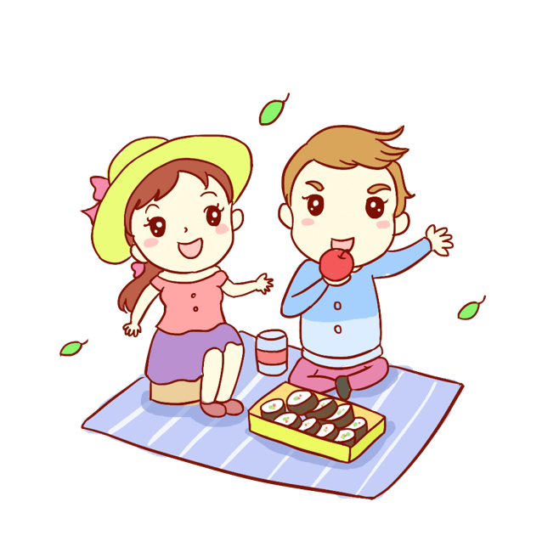
注意与异性交往的事项
有节制的态
度和言行。
穿着整洁，得体，
而不俗套。
心地坦诚，
自然大方，
热情而不轻浮，
大方而不庸俗。
语言文明，
不自作多情。

Slide 22
所有的日子依然美好
世间万物各有时节，过早地成熟，就会过早地凋谢。
我们既然是在春天，就不要去做秋天的事。
不要以为我细小的手指可以抹平你心中的创伤。
不，它能承受的只是拿书的力量。
我脆弱的心灵载不动你的款款深情，驶向海洋。
我不想让自已的小船过早地搁浅，
所以，请收回你热烈的目光。
请原谅我的沉默，丢失我，你并不等于失去一切。
如果真的如此不幸，只能说你还太幼稚。

Slide 23
校园早恋主题教育班会
class meeting of early love on campus class meeting of early love on campus
early love on campus class meeting of early love
演示完毕感谢您的观看

